Slide 1

Analiza poveznica Središta i autoriteti na webu
Bruno Fabulić, Helena Marciuš, Dora Parmać

Slide 2
Problem
Količina informacija
Dinamičnost
Relevantnost

Slide 3
HITS algoritam
profinjuje graf poveznica na čvorove koji odgovaraju upitu te njihove susjede
rangiranje prema podgrafu grafa poveznica g uzimajući u obzir broj linkvoa vezanih uz čvor svake stranice iz početnog seta
razlikujemo vrijednost središta i vrijednost autoriteta
mana: sve poveznice vrijede jednako

Slide 4
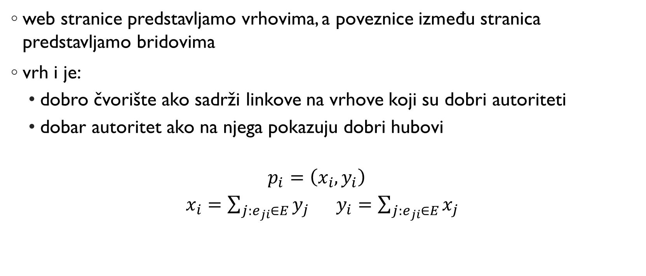
WWW kao usmjereni graf
web stranice predstavljamo vrhovima, a poveznice između stranica predstavljamo bridovima
vrh i je:
dobro čvorište ako sadrži linkove na vrhove koji su dobri autoriteti
dobar autoritet ako na njega pokazuju dobri hubovi
$$p_{i}=\left(x_{i}, y_{i}\right)$$
$x_{i}=\sum_{j:e_{ji}∈E}{y_{j}}$ $y_{i}=\sum_{j:e_{ji}∈E}{x_{j}}$

Slide 5
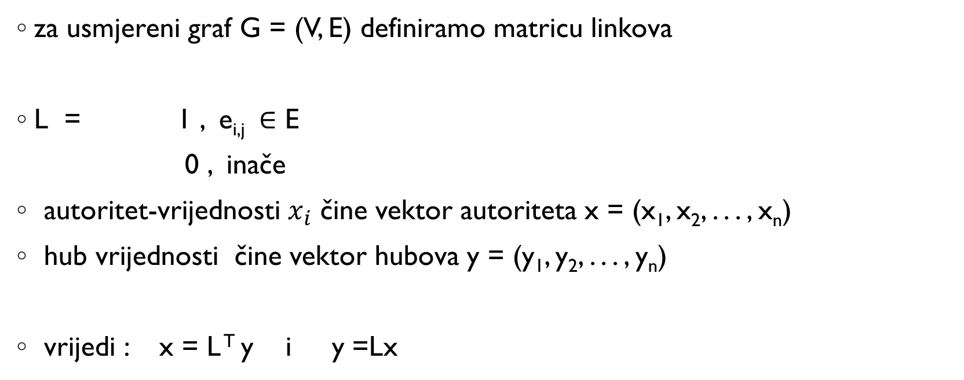
Matrična formulacija
za usmjereni graf G = (V, E) definiramo matricu linkova
L = 1 , e_{i,j} ∈ E
0 , inače
autoritet-vrijednosti $x_{i}$ čine vektor autoriteta x = (x₁, x₂, . . . , x_{n})
hub vrijednosti čine vektor hubova y = (y₁, y₂, . . . , y_{n})
vrijedi : x = L ^{T} y i y =Lx

Slide 6
Podgraf fokusiran na upit
za dani upit σ želimo pronaći podgraf grafa G na kojem ćemo izvesti algoritam
željena svojstva za kolekciju S_{σ} :
1. S_{σ} je relativno mali skup
2. S_{σ} sadrži većinom sadrži relevantne stranice
3. S_{σ} sadrži većinu dobrih autoriteta

Slide 7
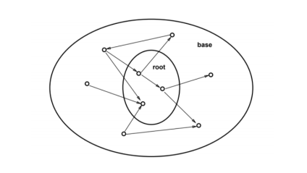
Konstrukcija S_{σ}
za zadani upit σ,
pronađemo relevantne web stranice i rangiramo ih
odaberemo k najbolje rangiranih stranica - početni skup R_{σ} tzv. ”root set”
konstruiramo skup S_{σ} na sljedeći način:
za svaku stranicu p u R_{σ}, u R_{σ} dodamo sve stranice na koje p pokazuje i d proizvoljnih stranica koje pokazuju na p
pretpostavimo da je q dobar autoritet za zadani upit. Iako se q možda ne nalazi u R_{σ}, vrlo je vjerojatno da barem jedna od stranica iz R_{σ} pokazuje na q pa se stoga q nalazi u S_{σ}
Podgraf grafa G induciran skupom S_{σ} označavamo s G[S_{σ}] i na njemu provodimo HITS algoritam.

Slide 8

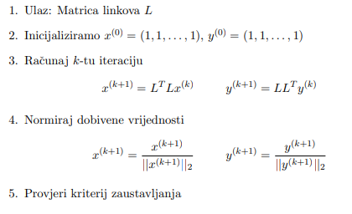

Implementacija HITS algoritma
Algoritam možemo zapisati slijedećim koracima:

Slide 9
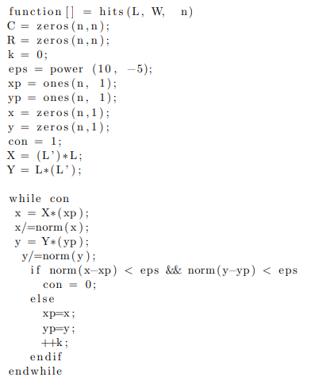
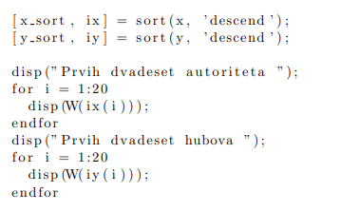
Implementacija HITS-a u Octaveu

Slide 10




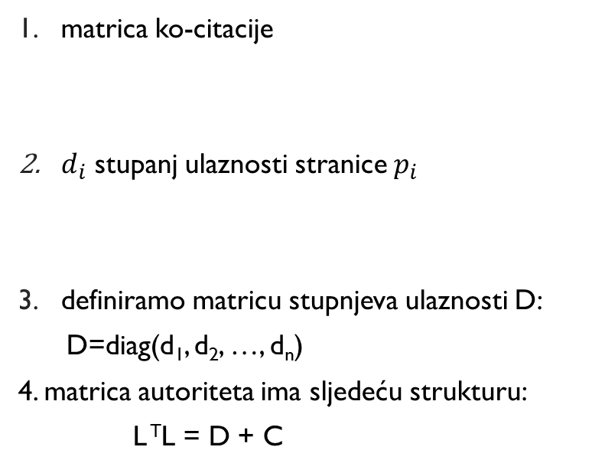
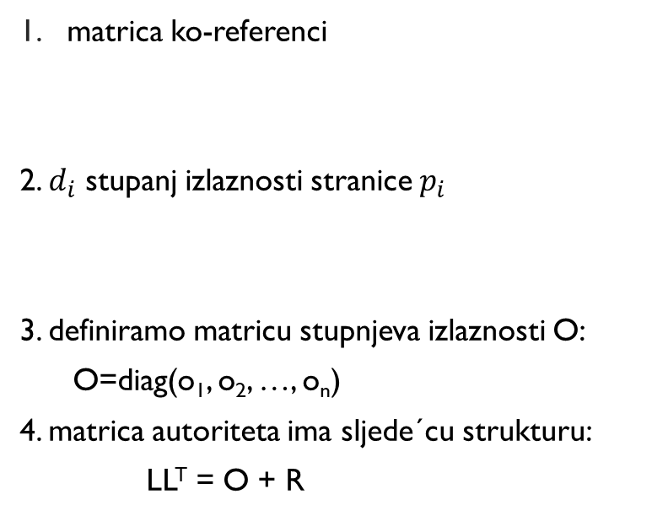
Sličnost s bibliometrijskom analizom
autoriteti i ko-citacije
hubovi i ko-reference
matrica ko-citacije
$d_{i}$ stupanj ulaznosti stranice $p_{i}$
definiramo matricu stupnjeva ulaznosti D:
D=diag(d₁, d₂, …, d_{n})
4. matrica autoriteta ima sljedeću strukturu:
L ^{T}L = D + C
matrica ko-referenci
2. $d_{i}$ stupanj izlaznosti stranice $p_{i}$
3. definiramo matricu stupnjeva izlaznosti O:
O=diag(o₁, o₂, …, o_{n})
4. matrica autoriteta ima sljede´cu strukturu:
LL^{T} = O + R

Slide 11
Konvergencija algoritma
L ^{T}L = (LL^{T} ) ^{T} => matrice L ^{T}L i LL^{T} imaju iste svojstvene vrijednosti
Teorem
Nizovi x ⁽¹⁾, x⁽²⁾, x⁽³⁾ . . . i y ⁽¹⁾, y⁽²⁾, y⁽³⁾ . . . konvergiraju limesima x ∗ i y ∗ .
Teorem
x ∗ je dominantni svojstveni vektor matrice L^{T}L, a y ∗ je dominantni svojstveni vektor matrice LL^{T} .

Slide 12

Vjerojatnosna analiza
čvorovi s velikim izlaznim stupnjem će imati velike ko-citacije s ostalim čvorovima samo zato jer imaju više ulaznih linkova/bridova. Slično, veliku ko-referencu povezujemo s velikim izlaznim brojem linkova.
Propozicija
Prosječna vrijednost ko-citacija dana je formulom ⟨C_{ij}⟩ = (d_{i}d_{k})/(n-1)
iz ove analize, vidimo da će vrh i s velikim izlaznim stupnjem d_{i} imati veliku ko-citaciju s drugim vrhovima, a ako to usporedimo s vrhom j koji ima manji izlazni stupanj d_{j} tj. ako je d_{i} > d_{j} , tada je:
na sličan se način ova analiza može primijeniti za izlazni stupanj i koreferencu hubova matrice LL^{T} .
imamo: ⟨R_{ik}⟩ = (o_{i}o_{k} )/(n − 1) Ako je o_{i} > o_{j} , tada ⟨R_{ik}⟩ > ⟨Rj_{k}⟩ , odnosno kažemo da R_{ik} ⪆ R_{jk}. vrijedi u prosjeku.

Slide 13
Average case analiza
zbog dosadašnjih analiza možemo zamijeniti matricu autoriteta njihovim prosječnim vrijednostima
Teorem
Matrica autoriteta L ^{T}L u prosječnom slučaju, uz uvjet d_{i}+ dj < n+1 za svaki i, j ima sljedeće svojstvene vrijednosti i svojstvene vektore:
1. Za svojstvene vrijednosti vrijedi λ₁ > d₁' > λ₂ > ˆd₂' > · · · > λ_{n} > d_{n}'
2. k-ti svojsteni vektor je u_{k} =( d₁ / (λ_{k} − d₁') , …. , d_{n} / (λ_{k} − d_{n}')
Web stranice indeksiramo tako da je d₁ > d₂ > · · · > d_{n} i vrijedi d_{i}' = d_{i} − d_{i} ^2 /( n−1).
Analogan rezultat vrijedi za matricu hubova LL^{T} .

Slide 14
Svojstva HITS algoritma
Organiziranje web stranica. Rangiranje autoriteta, je u prosjeku, identično kao rangiranje stranica pomoću ulaznih stupnjeva.
Jedinstvenost. Ako je d₁ > d₂, tada je glavni svojstveni vektor L ^{T}L jedinstven i različit od drugog glavnog svojstvenog vektora.
Konvergencija. Konvergencija HITS algoritma može biti dosta brza.
Web zajednice. HITS algoritam se uvijek koristio za identificiranje mnogih web zajednica koristeći različite svojstvene vrijednosti. Glavni svojstveni vektor definira dominantnu web zajednicu.

